Slide 1
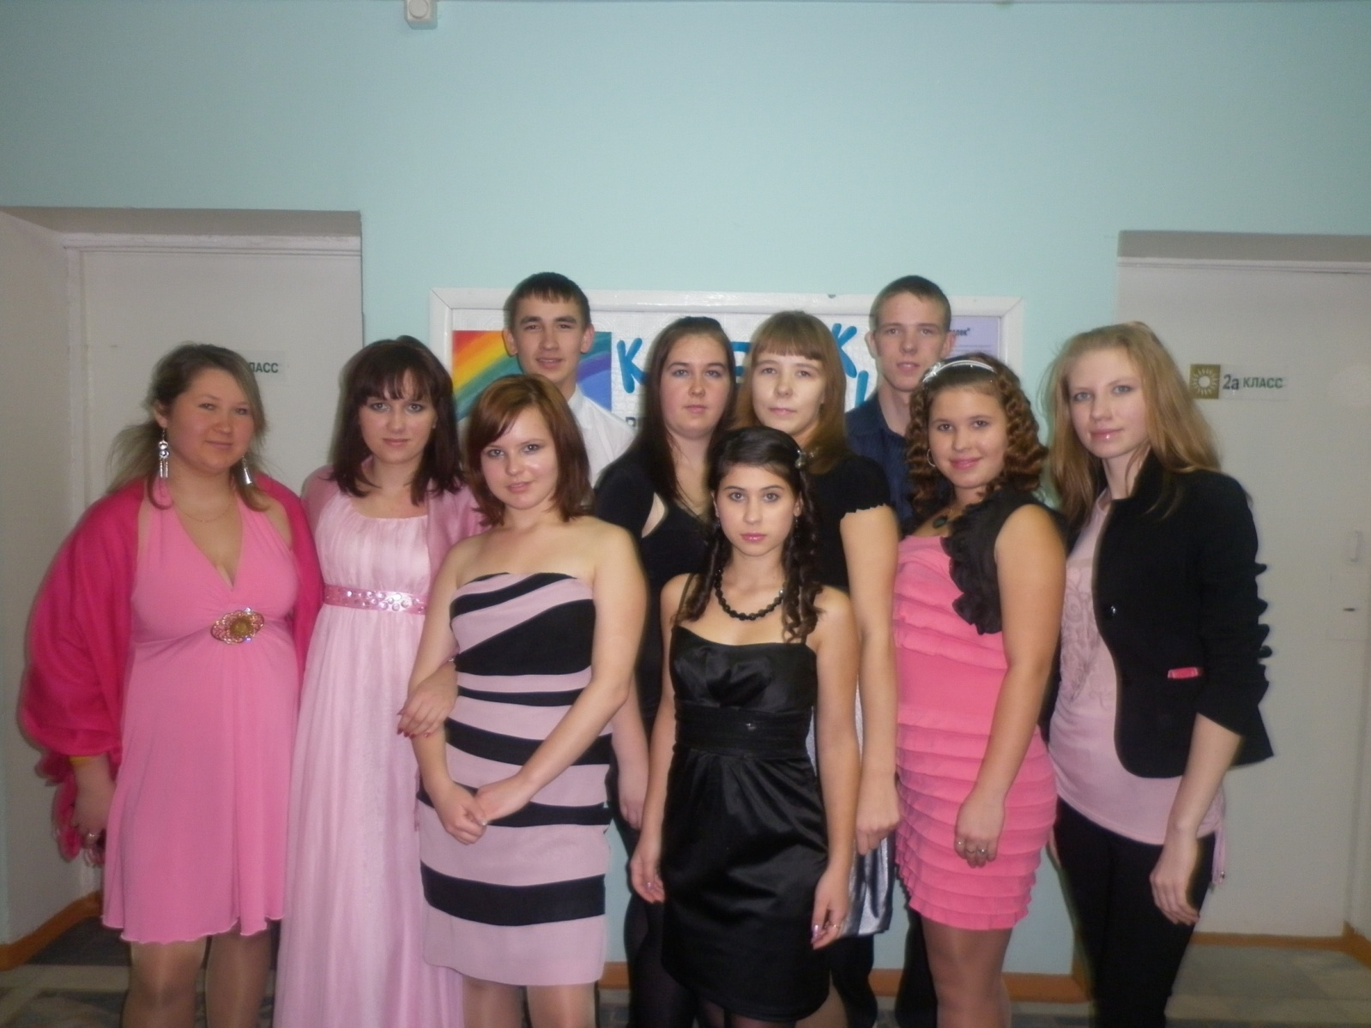
Применение фотографии

Slide 2
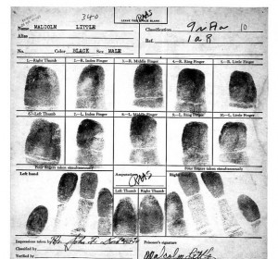
Законодательство, судебная и следственная практика
Фотоснимки могут служить не только иллюстративным материалом, но и источником доказательств, средством для розыска и идентификации различных объектов.

Slide 3
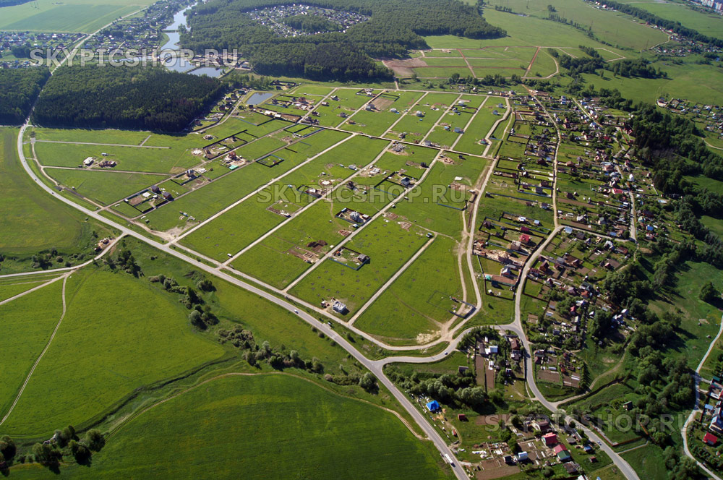
В геодезии
Все фотографические геодезические методы направлены к тому, чтобы по возможности точно передать в плане возможно большее количество деталей местности.

Slide 4
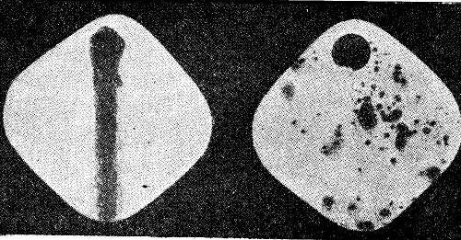
В металлургии
Металлургу часто приходится фотографировать мелкие металлические предметы, например, пробы металлов, небольшие заготовки и т. д. для определения дефектов.

Slide 5
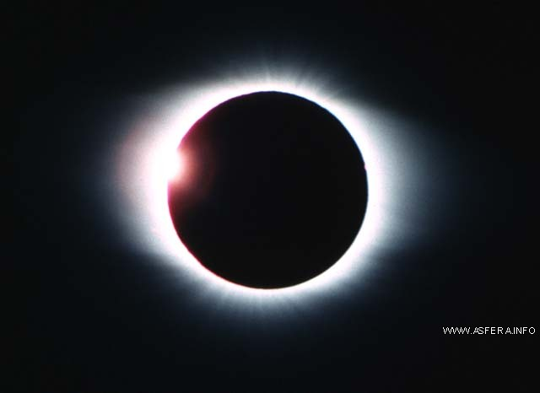
В астрономии
Наше знание природы солнечной короны было бы очень слабым, если бы нельзя было привлечь фотографию в течение непродолжительных моментов, оказывающихся в нашем распоряжении для исследования короны во время полного солнечного затмения.

Slide 6
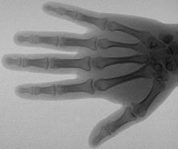
В медицине
Применяется в медицине для диагностики различных органов на наличие переломов, заболеваний

Slide 7
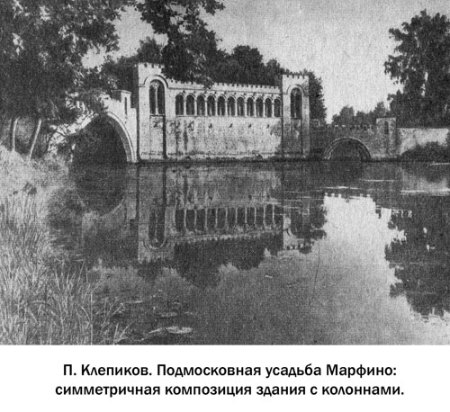
В искусстве
Люди зрительную информацию ценят больше, чем текстовую.

Slide 8
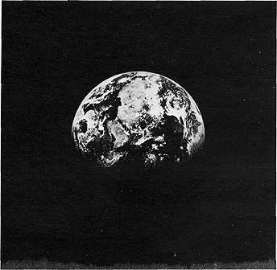
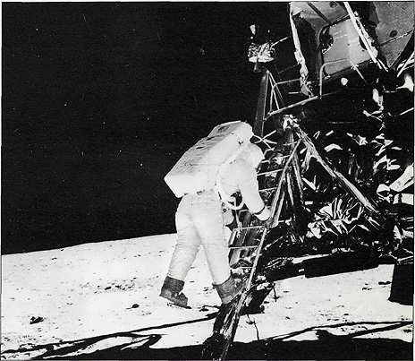
В космических исследованиях
В космических исследованиях фотография играет очень важную роль. Она позволяет открыть нам картину окружающего мира, Вселенной.

Slide 9
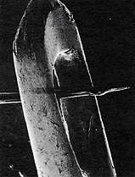
В естествознании
Фотосъемка через микроскоп позволяет делать удивительные сравнения между искусственными и естественными формами жизни. На снимке жало пчелы проходит сквозь игольное ушко.

